Slide 1
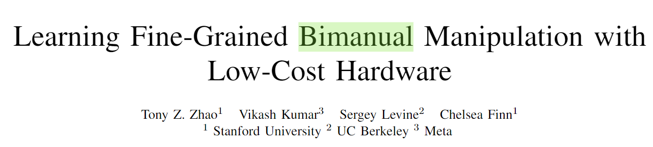
Action Chunking with Transformer论文解读
评估可以用在泊车的控制上

Slide 2
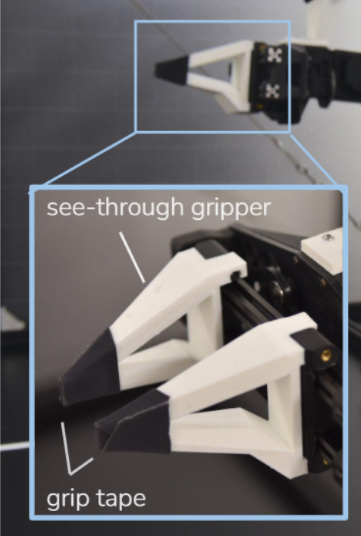
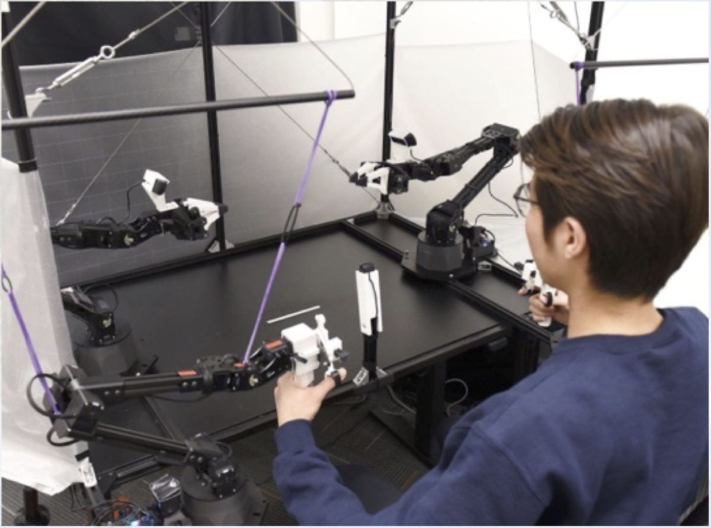
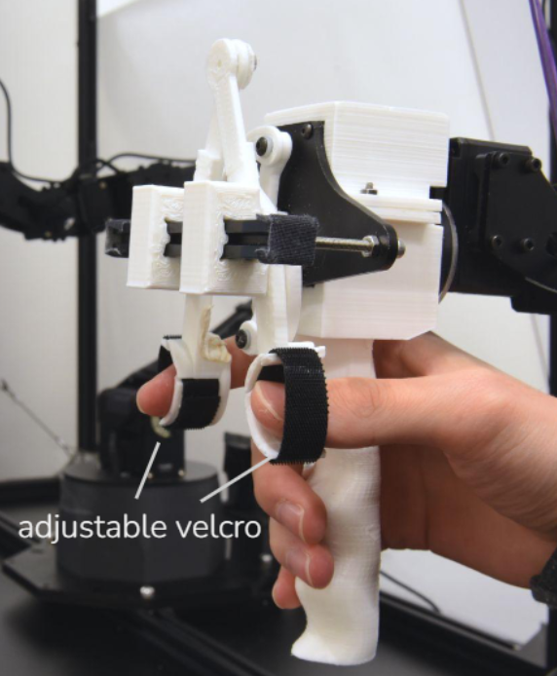
机械臂系统介绍
Follower
抓取夹
Leader
人工
操作夹

Slide 3
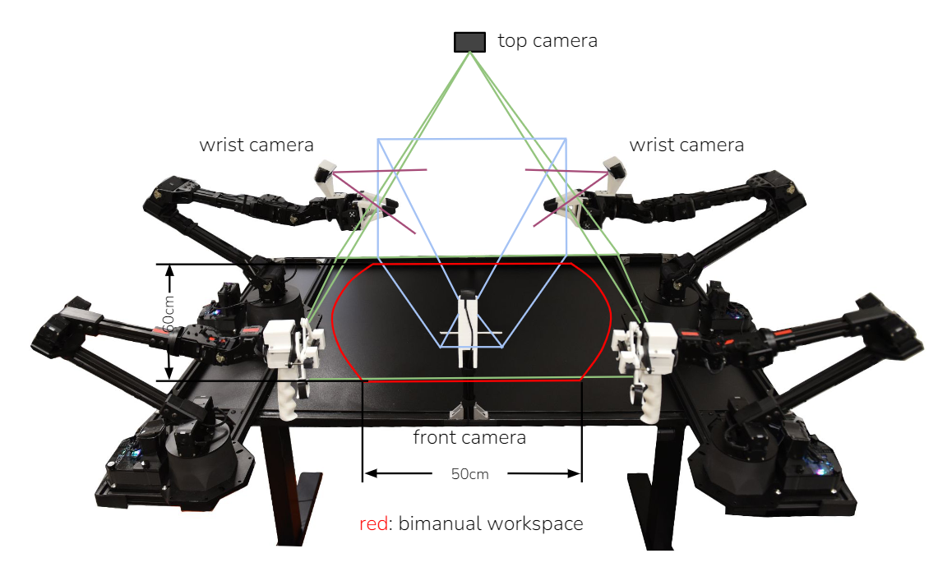
数据采集流程
Follower 机械臂+抓取夹
Leader人工 机械臂+抓取夹
Leader人工 机械臂+抓取夹
力矩
Follower 机械臂+抓取夹
PID控制器
关节位置 当做action
4个相机的信息+关节位置
ACT网络
模型输出
模型输入

Slide 4
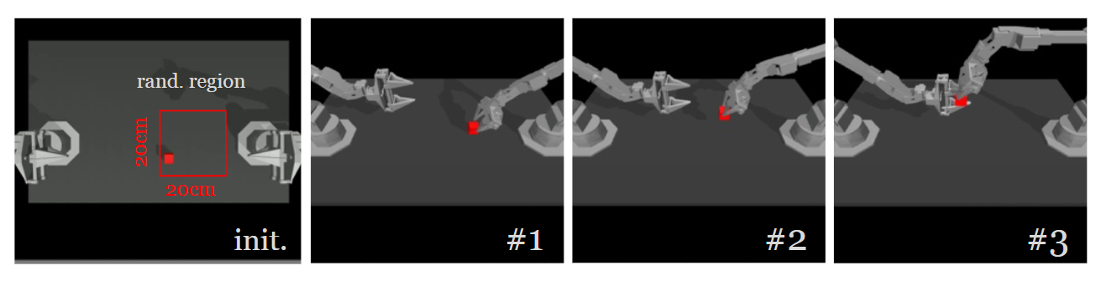
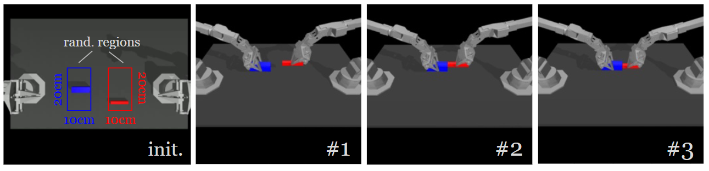
任务分类--仿真任务
方块传递：Cube Transfer
模块插入：Bimanual Insertion

Slide 5
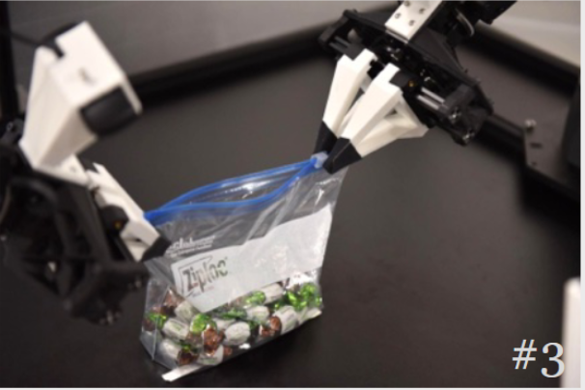
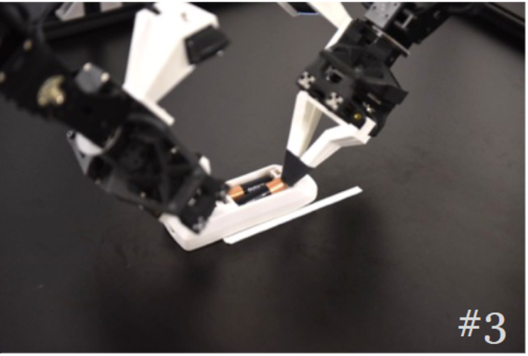
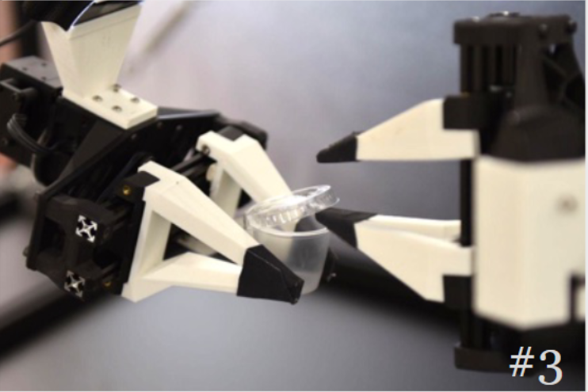
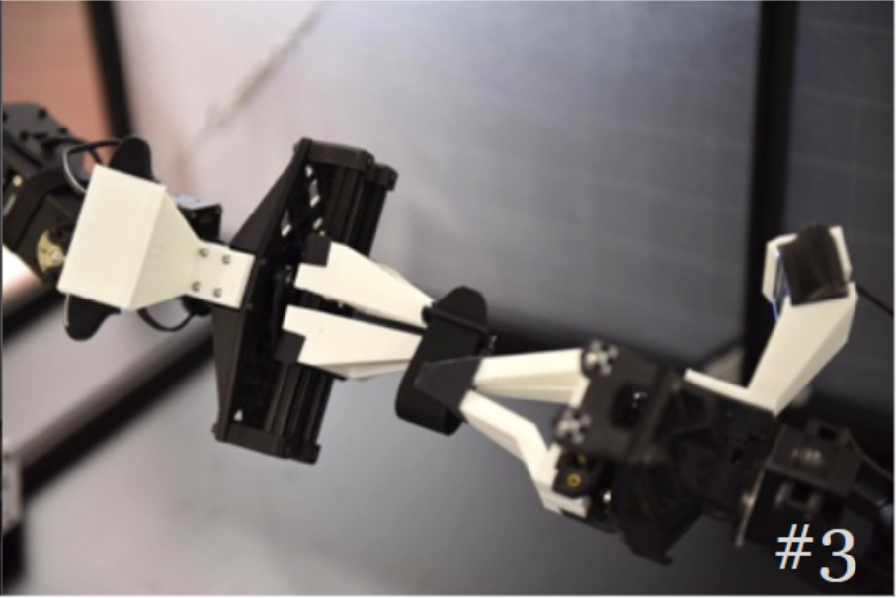
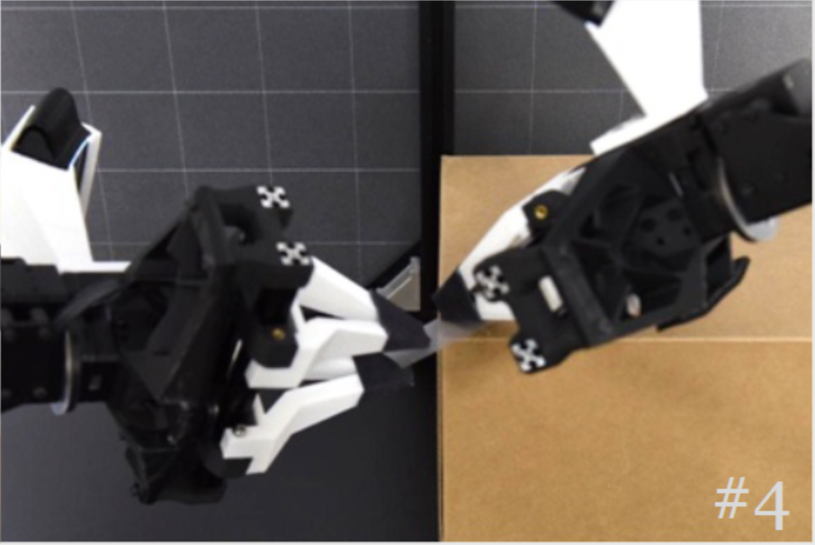
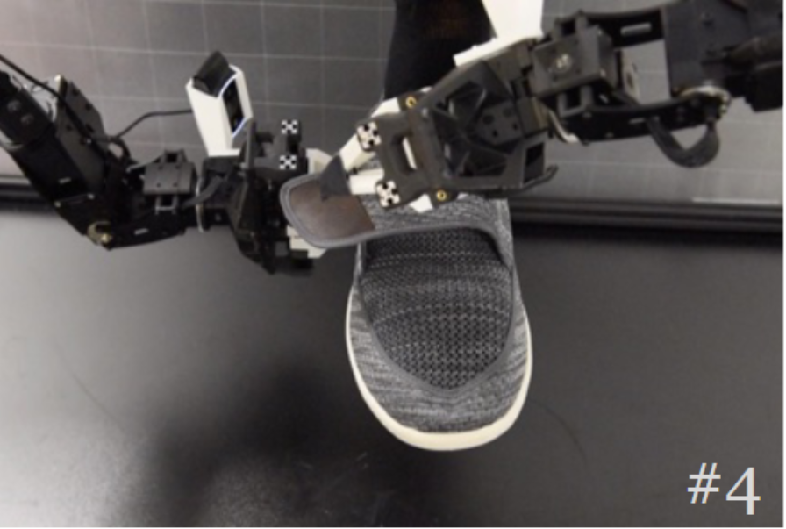
任务分类--现实任务
打开密封带Slide Ziploc
插入电池Slot Battery
打开透明杯Open Cup
穿入扣子Thread Velcro
贴胶带Prep Tape
穿鞋子Put On Shoe

Slide 6
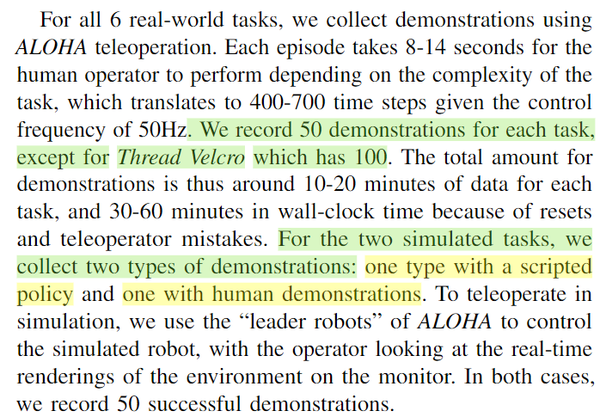
数据采集
1）每个任务，采集50次，每次8-14秒，数采频率50Hz；
2）但是“穿入扣子Thread Velcro”的数据，采了100次，因为这个扣子是黑色的，和背景很类似；

Slide 7
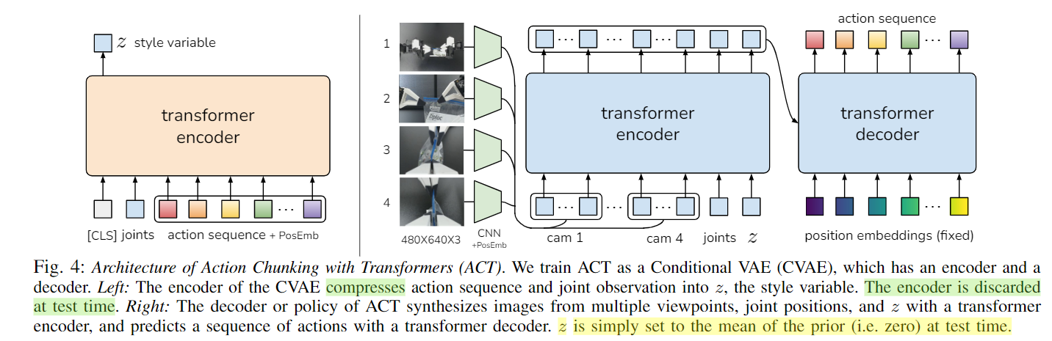
模型结构：训练
Leader人工机械臂网络：
动作序列+关节信息编码
Follower机械臂网络：
图片+关节信息编码-->动作序列

Slide 8
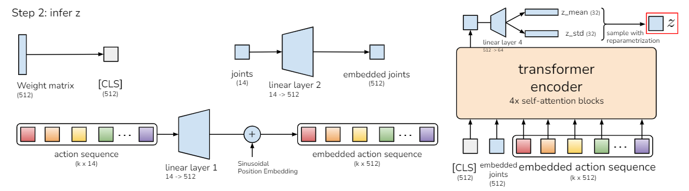
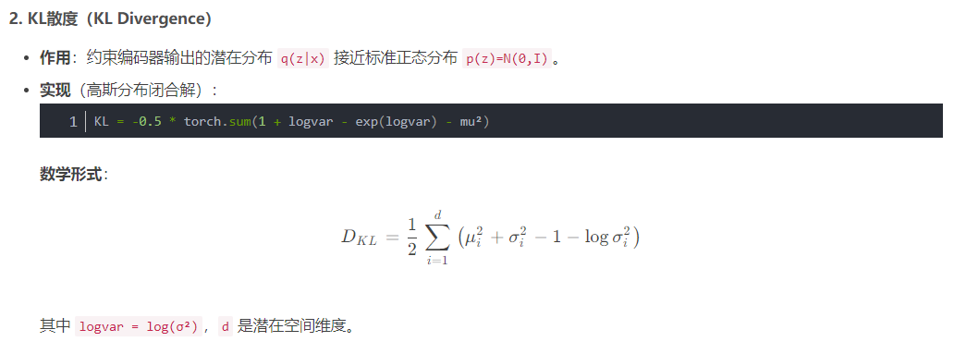
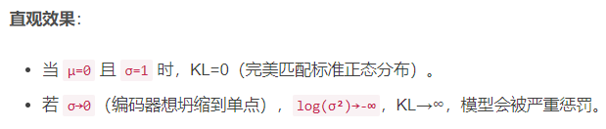
模型结构：训练
Leader人工机械臂网络：动作序列+关节信息编码
1）会编码成一个高斯分布；
2）期望高斯分布是符合标准高斯分布；
3）
https://blog.csdn.net/qq_56921730/article/details/146873690

Slide 9
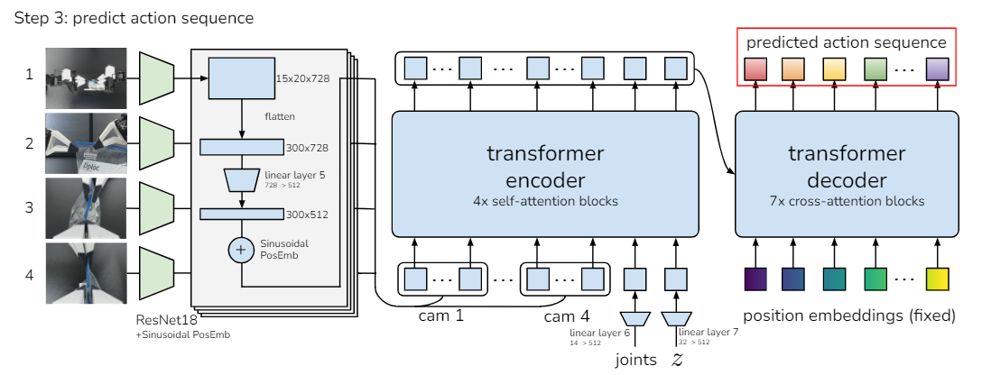
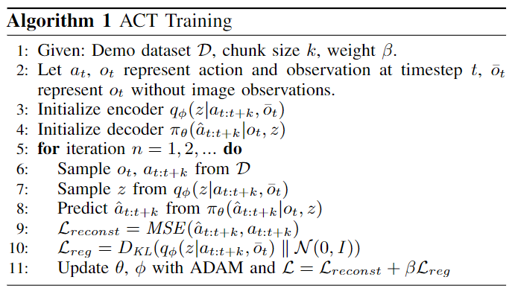
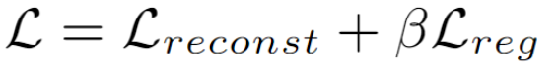
模型结构：训练
1）action sequence的重建loss
2）z变量的KL散度

Slide 10
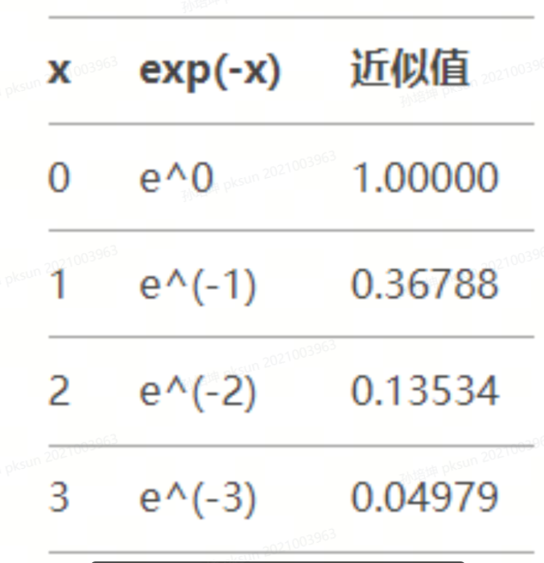
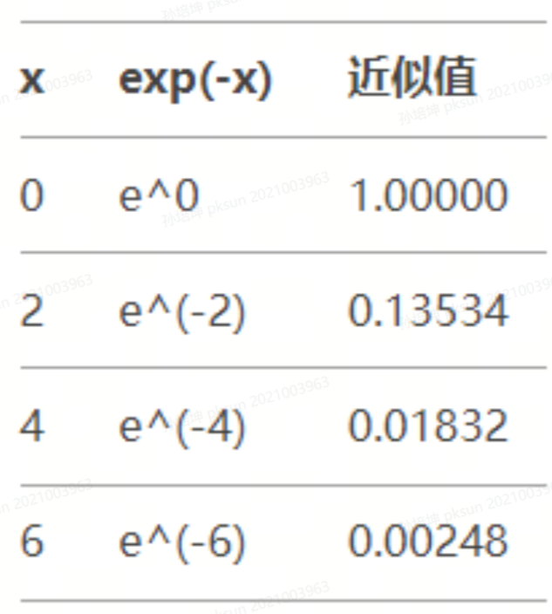
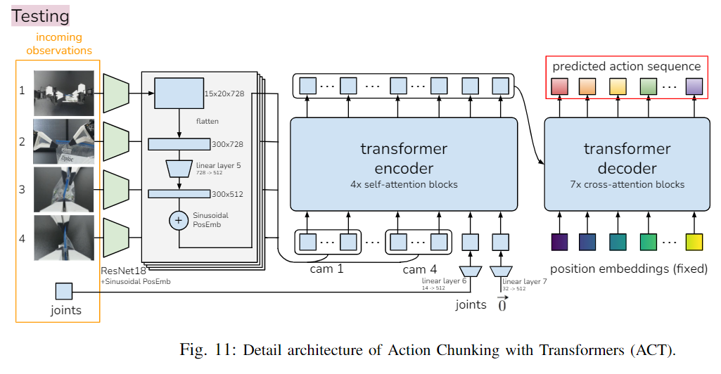
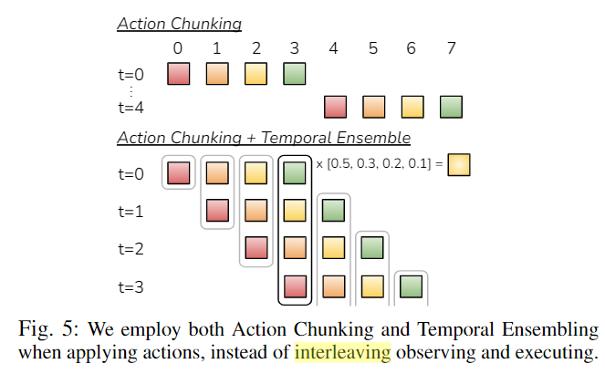
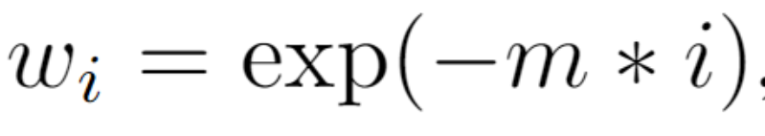
模型结构：推理
2）采用action chunking和temporal ensemble，历史权重如下，m越小，最近时刻的权重越大，迭代越快
1）模型推理，z设置为0

Slide 11
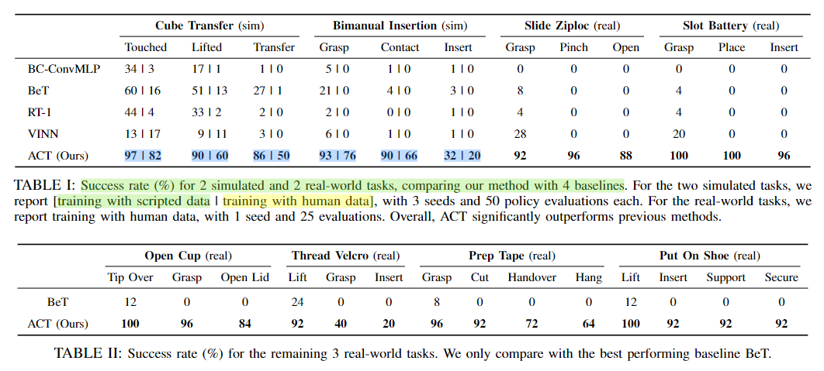
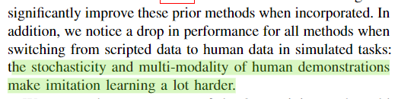
实验结果
1）整体上ACT有较大提升；
2）在仿真环境中，脚本获取的数据，比人工数据效果好，人的数据更难学（但是真实环境中，一般没有脚本）；

Slide 12
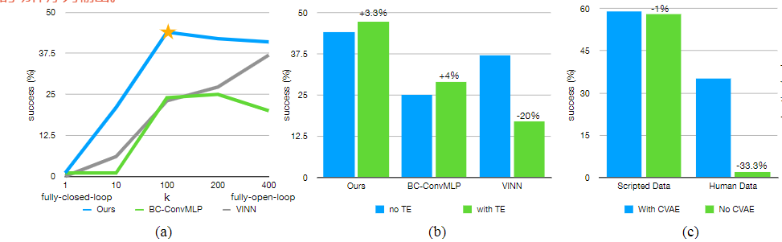
实验结果
1. (a) Action Chunking步长影响，k=1的时候，只预测下一步，马尔科夫性质，完全不行;
2. (b) Temporal Ensemble时间合并，提升也挺大（VINN图片特征匹配的模型）；
3. (c) 如果是脚本数据，不编码z，影响不大；如果是人类数据，不编码z，掉点很多，因为人类数据随机性问题。（这个是针对仿真环境的2个case，现实环境中，没有脚本）

